Slide 1
筑波大学に跡を leave your mark in ITF.
202213034 胡洋（HU YANG）

Slide 2
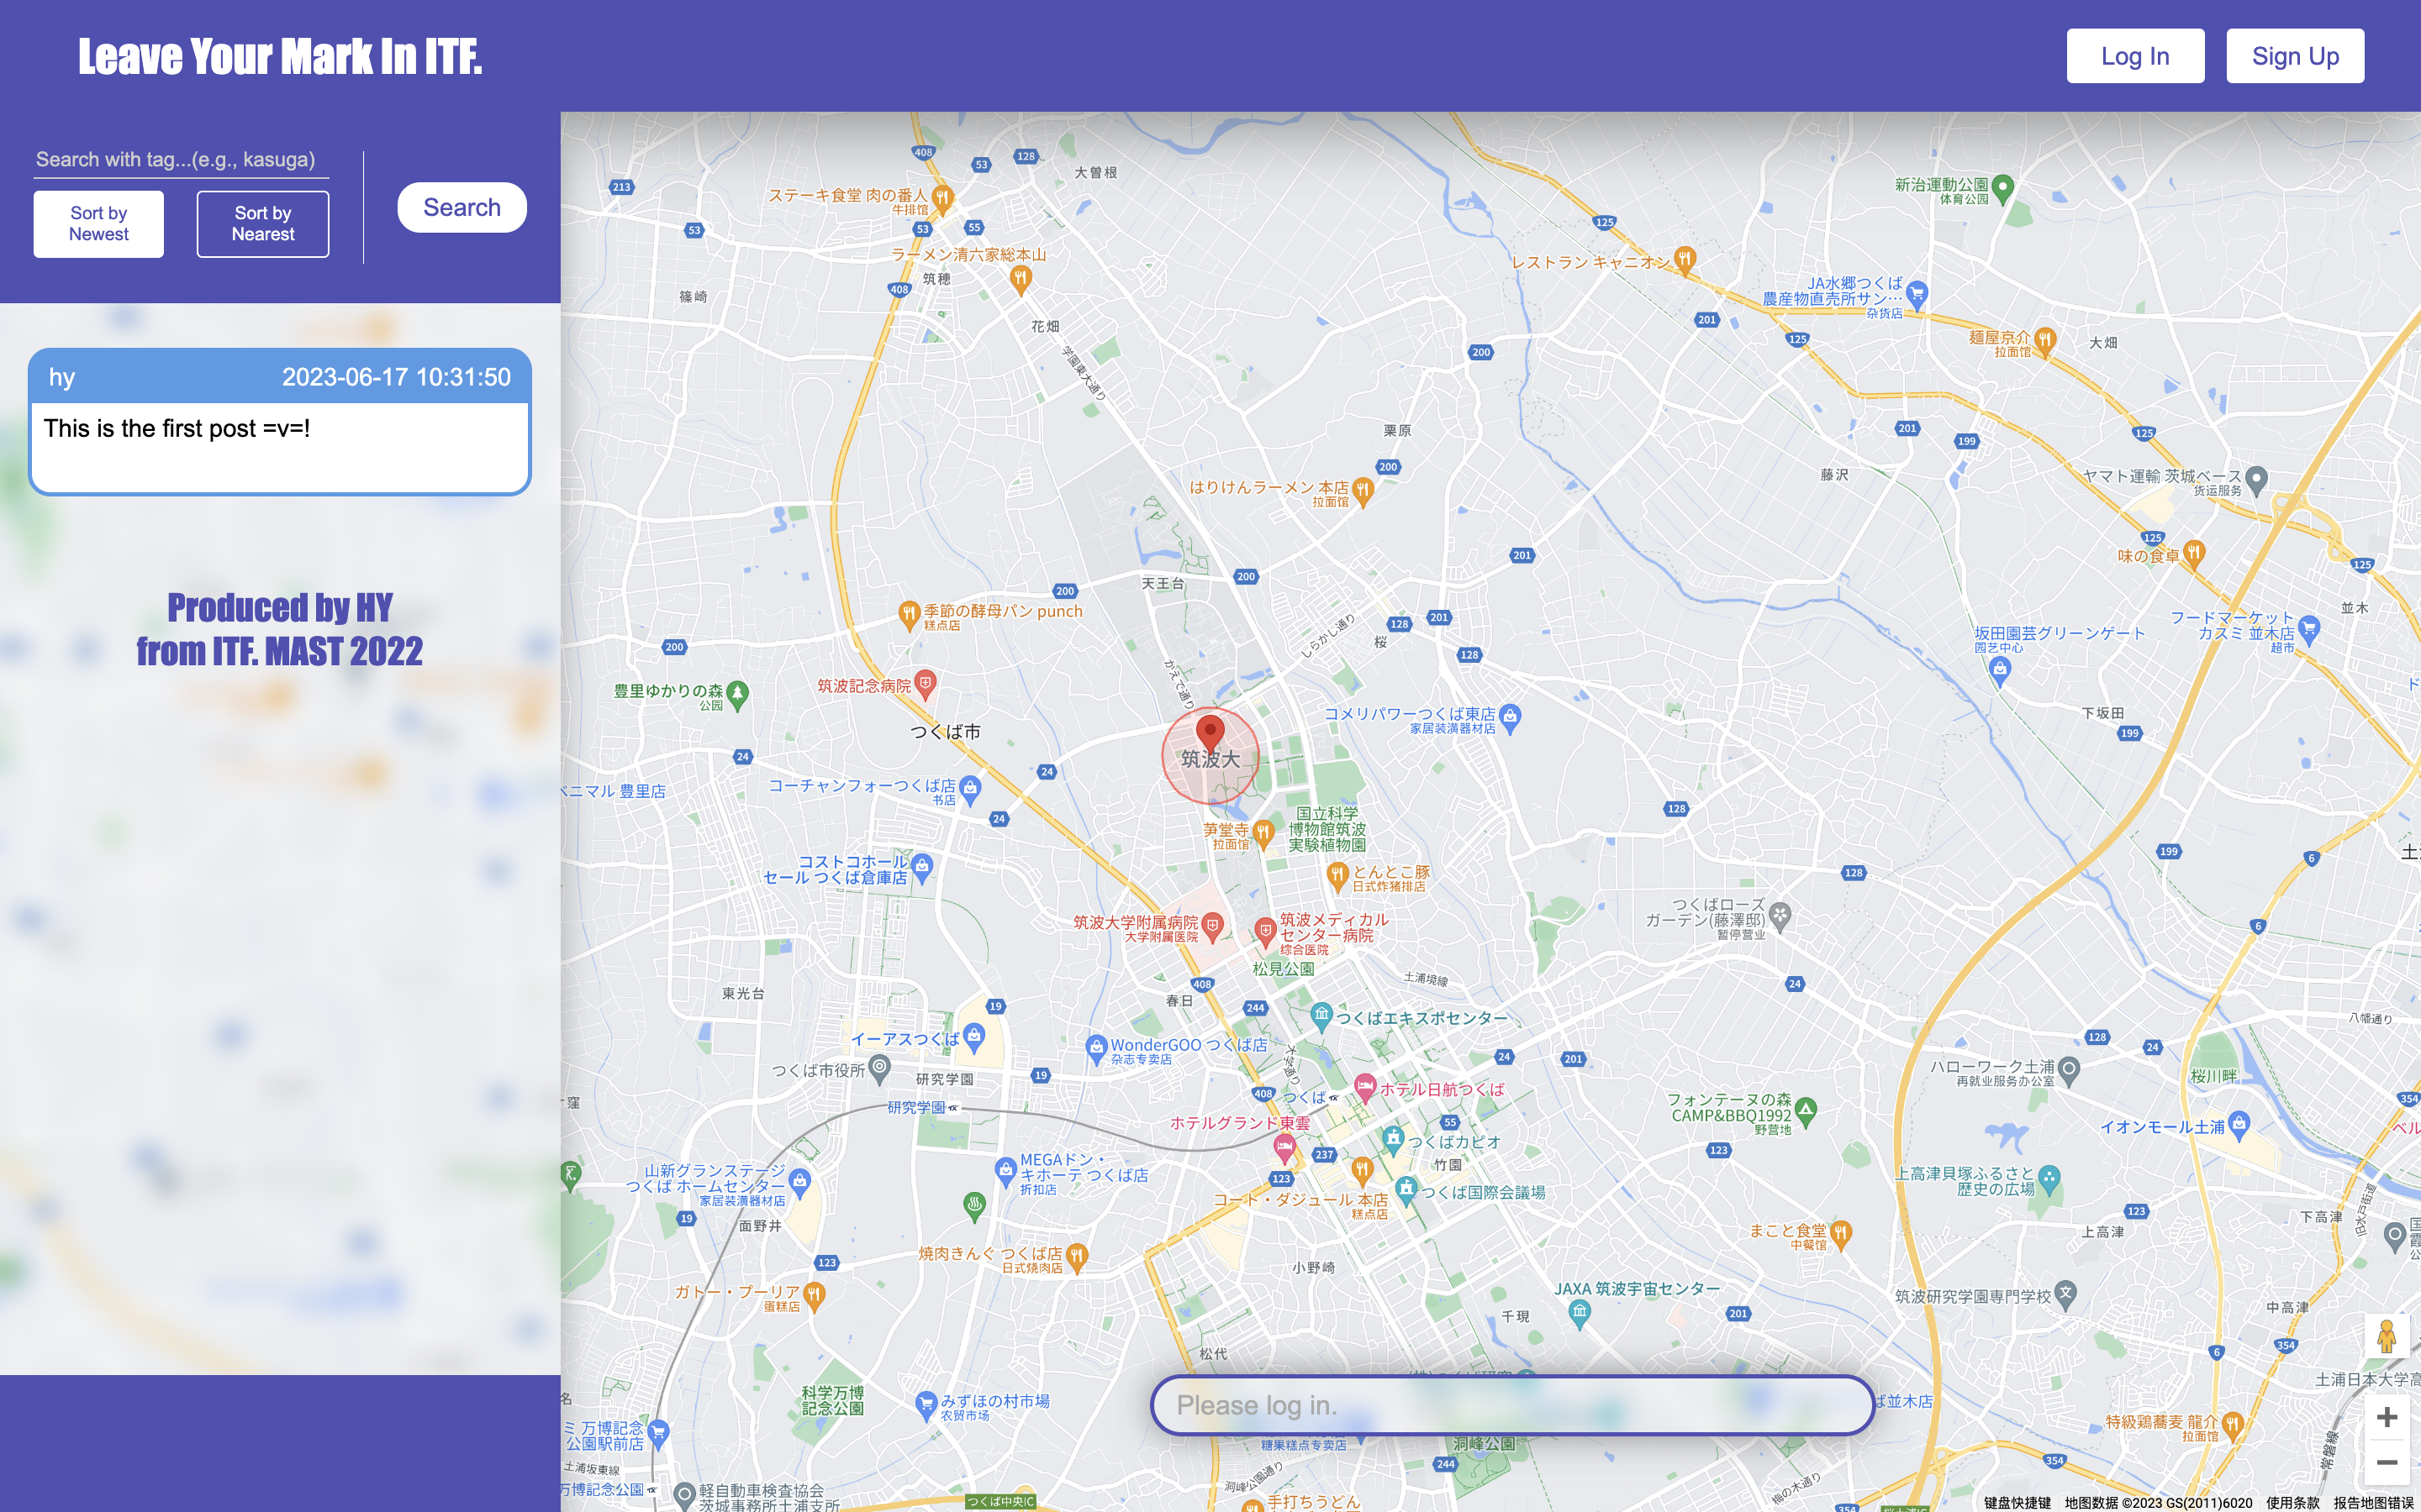
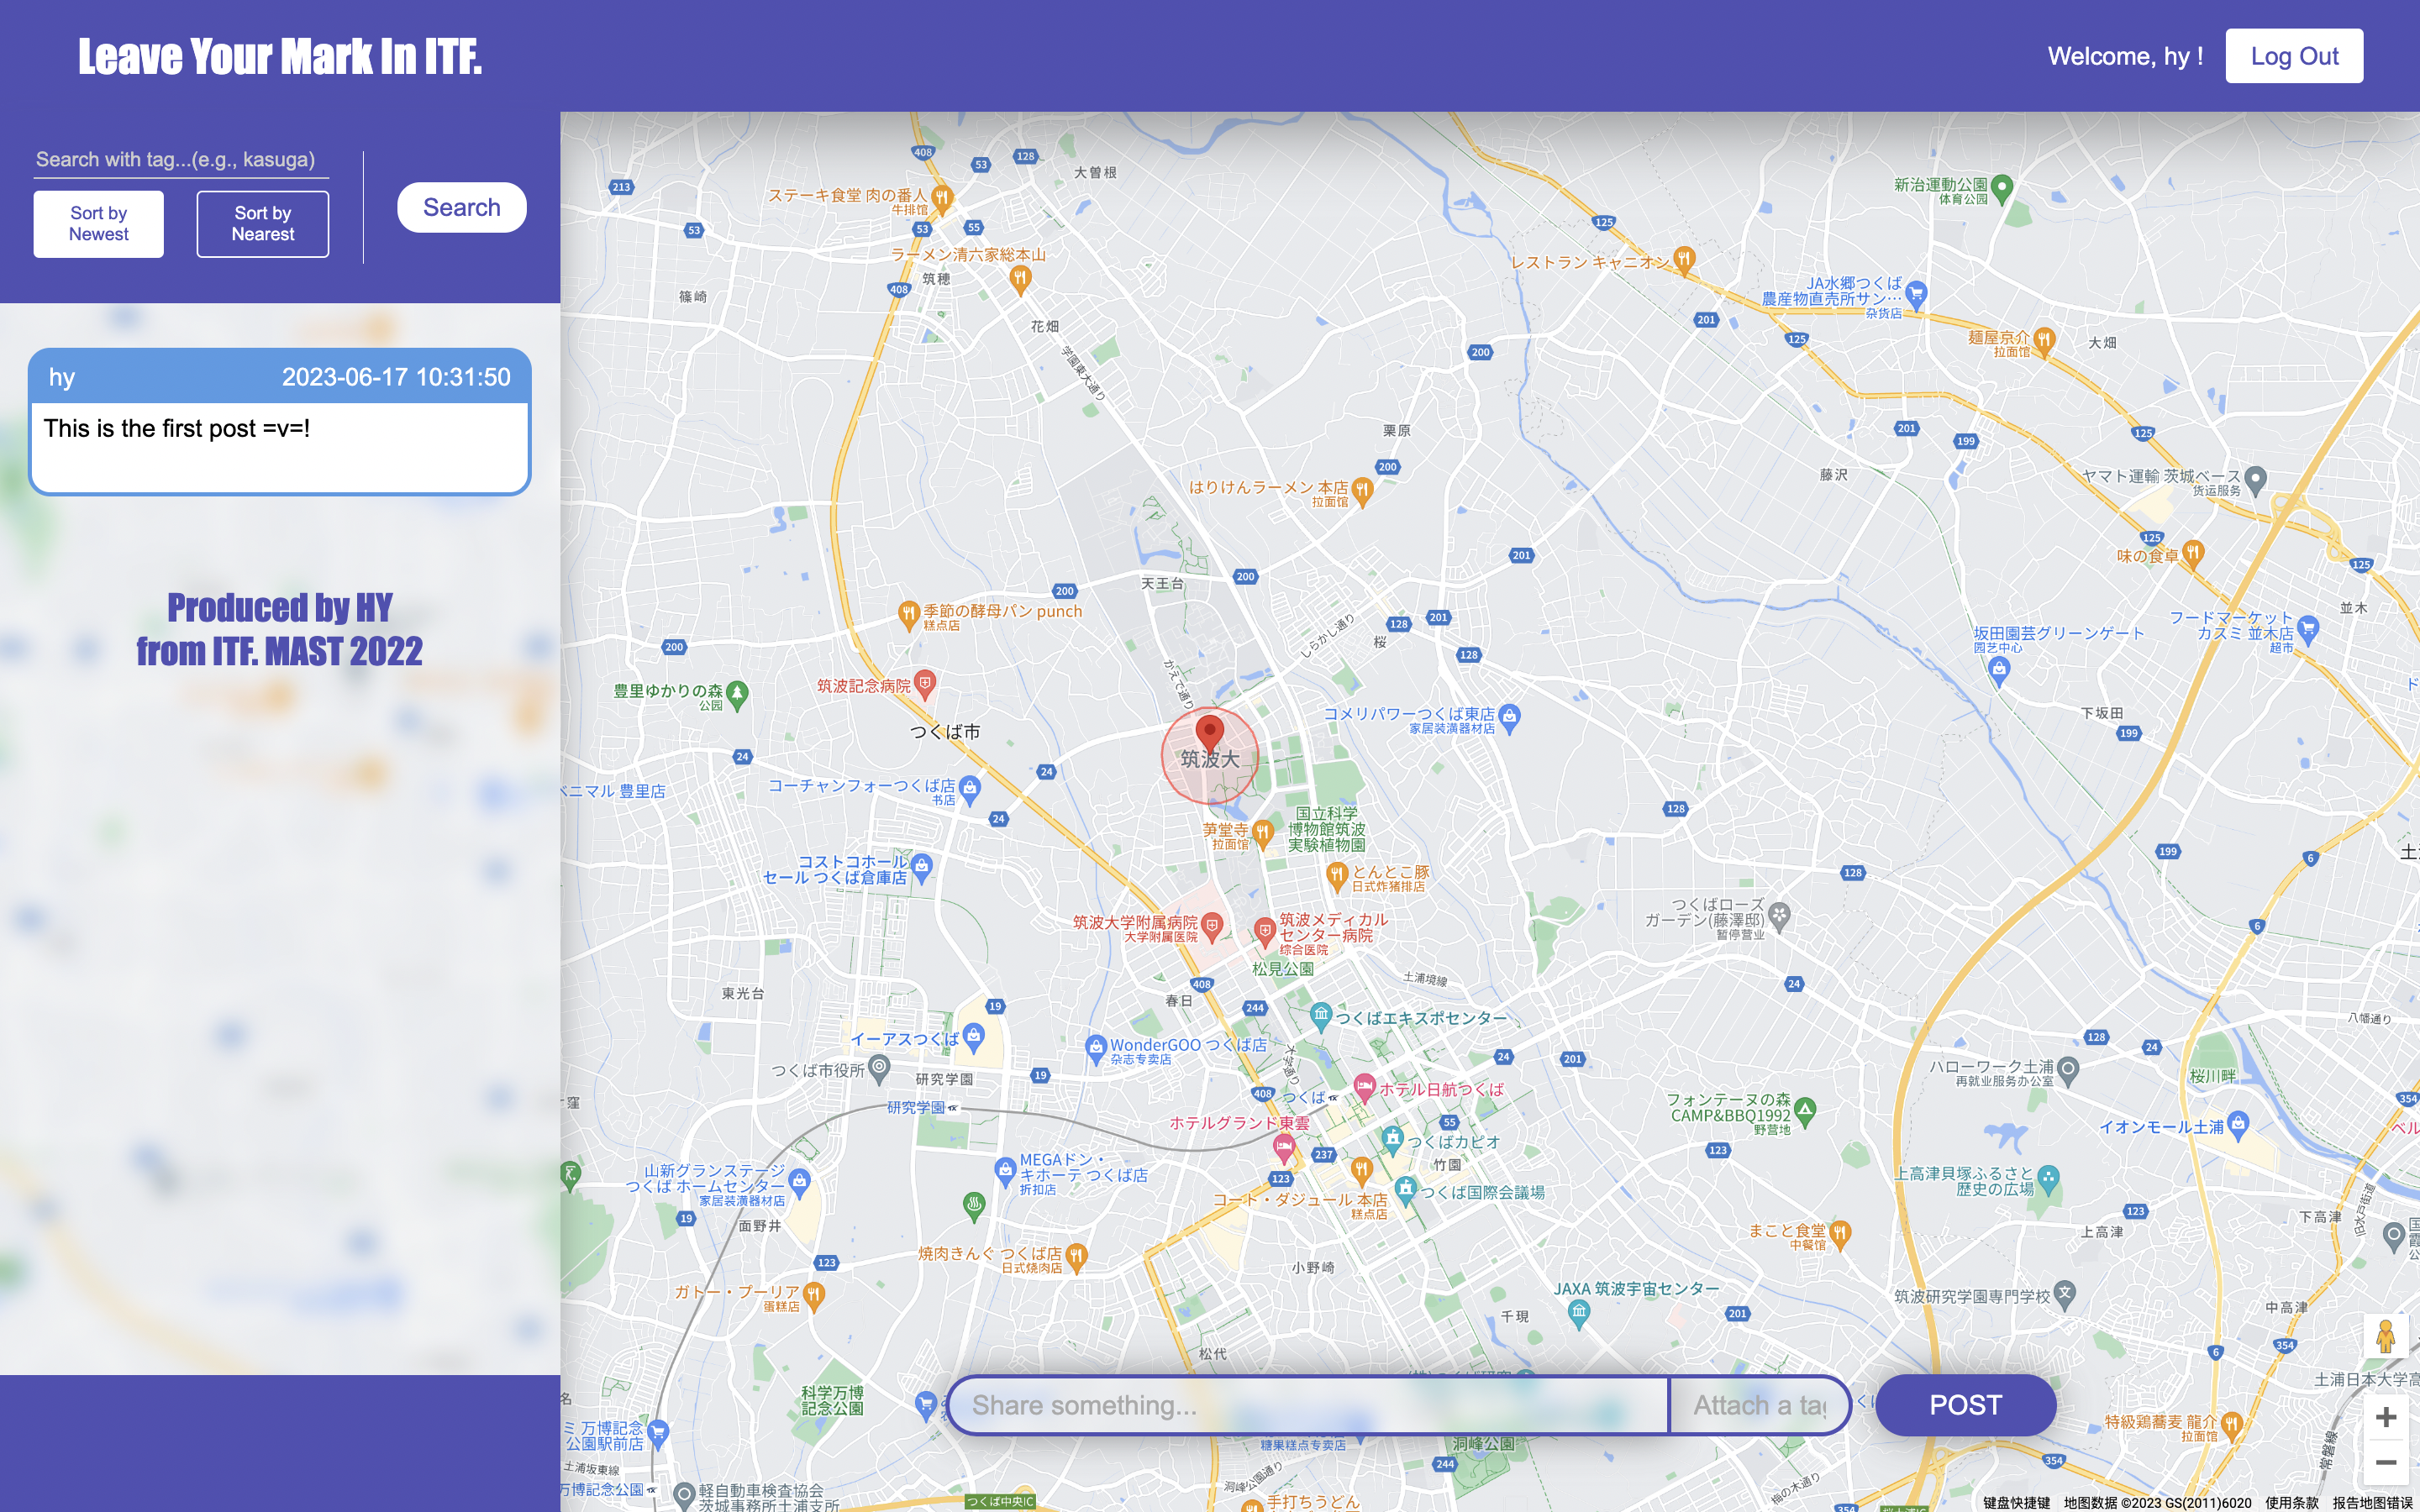
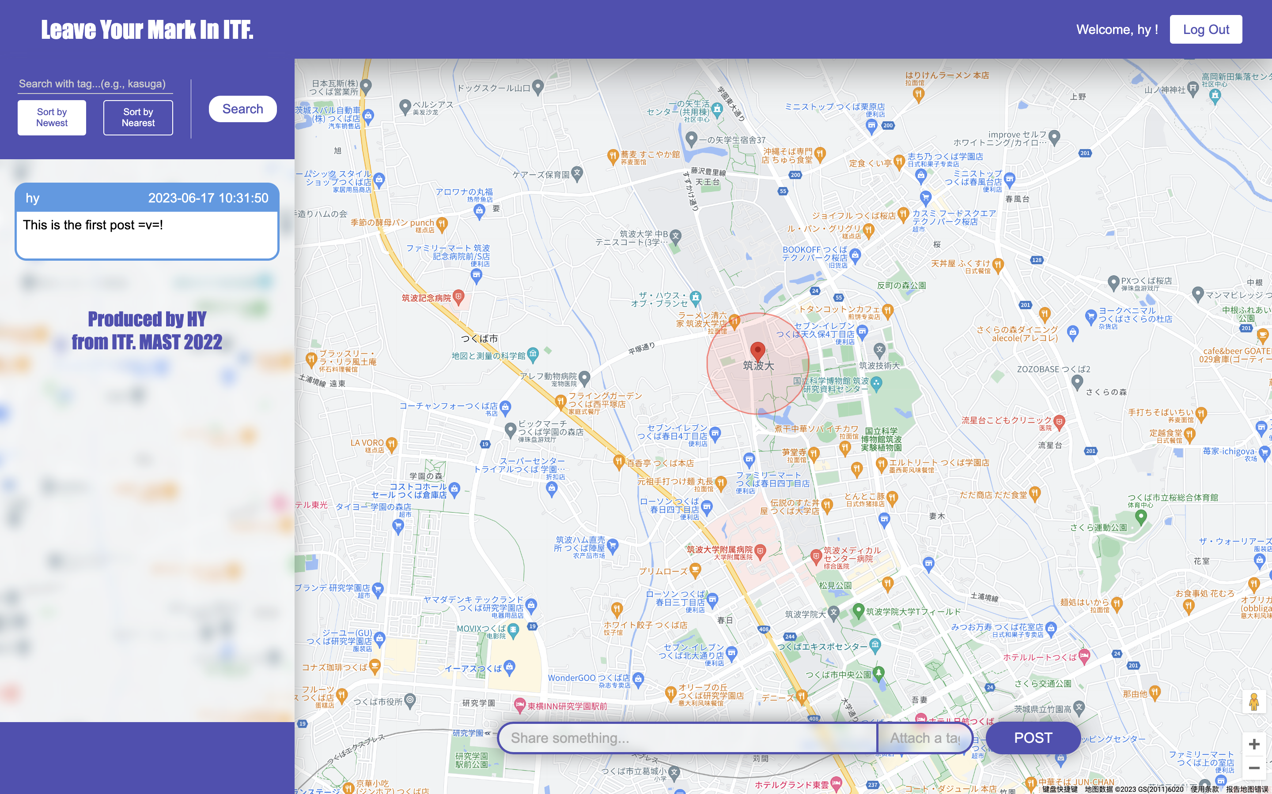
マップのどこかでクリックして左側のSearchボタンを押したら、その位置の周辺でポストされたコンテンツが左側の半透明のところに表す。
フィルタにより、投稿時間、または中心地までの距離でポストを並び替えることや、付けられたタグを限定することができる。
ログインした後、下にあるテキストボックスで投稿することができる

Slide 3
実体関連図
座標
ID
Name
日付
内容
ユーザ
1
ポスト
N
コンテンツ
N
コンテンツ
ナンバー
タグ名
タグ
M
つける

Slide 4
スキーマ設計一覧
ユーザ（ユーザID、ユーザネーム）
コンテンツ（コンテンツナンバー、投稿者ID、日付、X座標、Y座標、内容）
タグ（タグ名、コンテンツナンバー）

Slide 5
第三正規形
リレーション ユーザ コンテンツ タグ
全てのリレーションにおいて、全ての非キー属性が、いかなる候補キーにも部分従属しないので、第二正規形である。また、全ての非キー属性が、いかなる候補キーからも推移従属しないので、第三正規形である。

Slide 6
テーブル定義：User
create table user (
id int unsigned primary key,
name varchar(20)
);

Slide 7
テーブル定義：Contents
create table contents (
id int unsigned primary key,
user_id int unsigned,
datetime datetime,
x float,
y float,
content text
);

Slide 8
テーブル定義：Tag
create table tag (
tag_name varchar(20),
contents_id int unsigned
);

Slide 9
クリックされた場所(100, 50)の辺りにあるコンテンツを選択(sort by date and time)
select user.name, contents.content
from user, contents
where user.id = contents.user_id and
(x - 100) * (x – 100) + (y – 50) * (y – 50) <= r * r
order by contents.datetime asc;

Slide 10
クリックされた場所(100, 50)の辺りにあるコンテンツを選択(sort by distance from center)
select user.name, contents.content
from user, contents
where user.id = contents.user_id and
(x - 100) * (x – 100) + (y – 50) * (y – 50) <= r * r
order by (x - 100) * (x – 100) + (y – 50) * (y – 50)
;

Slide 11
Kasugaというタグをつけたコンテンツを選択
select user.name, contents.content
from user, contents, tag
where user.id = contents.user_id and contents.id = tag.contents_id
and tag.name = 'kasuga';

Slide 12
ユーザuser_idがdatetimeのときに座標x, yでcontentをポスト
Insert into contents(user_id, datetime, x, y, content)
values(user_id, datetime, x, y, content);

Slide 13
IDがcontents_idのポストにタグtag_nameをつける
Insert into tag(tag_name, contents_id)
Value (tag_name, contents_id )

Slide 14
システムへのリンク
http://turkey.slis.tsukuba.ac.jp/~s2213034/

